Slide 1
Technische Hilfeleistung - Grundlagen Modulare Grundlagenausbildung

Slide 2
Lernziel
Die Teilnehmenden sollen die Aufgabenteilung innerhalb einer Gruppe/Staffel beim technischen Hilfeleistungseinsatz erklären
und alle Grundtätigkeiten der Trupps und des Melders auf Befehl selbstständig ausführen können.

Slide 3
Gliederung
Wer macht was?
Was brauchen wir?
Wer nimmt es mit?
Worauf müssen wir achten?

Slide 4
Wer macht was? Einheitsführer
Er führt seine taktische Einheit und ist an keinen bestimmten Ort gebunden
Er ist für die Sicherheit seiner Mannschaft verantwortlich
Er bestimmt die Fahrzeugaufstellung, die Ordnung des Raumes und ggf. die Standorte von Aggregaten

Slide 5
Melder
Er übernimmt die befohlenen Aufgaben, beispielsweise
bei der Lagefeststellung,
beim In-Stellung-Bringen der Einsatzmittel,
beim Betreuen von Personen,
bei der Informationsbeschaffung

Slide 6
Maschinist
Er ist der Fahrer und bedient die Aggregate
Er sichert sofort die Einsatzstelle mit Warnblinkanlage, Fahrlicht und blauem Blinklicht
Er unterstützt bei der Entnahme und ggf. Bereitstellung der Geräte, ist für die ordnungsgemäße Verlastung verantwortlich und meldet Mängel an den Einsatzmitteln an den Einheitsführer

Slide 7
Angriffstrupp
Er rettet und führt bis zur Übergabe an den Rettungsdienst die Erstversorgung durch.
Er leistet technische Hilfe.
Wenn der Schlauchtrupp nicht zur Verfügung steht, bringt der Angriffstrupp seine Einsatzmittel selbst vor.

Slide 8
Wassertrupp
Er sichert auf Befehl die Einsatzstelle gegen weitere Gefahren und nimmt die hierfür erforderlichen Einsatzmittel vor.
Danach steht er für weitere Aufgaben zur Verfügung.

Slide 9
Schlauchtrupp
Er bereitet die befohlenen Geräte für den Angriffstrupp vor.
Soweit erforderlich unterstützt er den Angriffstrupp und betreibt die zugehörigen Aggregate.
Wenn der Angriffstrupp durch die Erstversorgung verletzter und/oder in Zwangslage befindlicher Personen gebunden, setzt der Schlauchtrupp die befohlenen Geräte ein.
Auf Befehl übernimmt er zusätzliche Sicherungsmaßnahmen oder andere Aufgaben.

Slide 10
Was brauchen wir?
Beleuchtungsgerät
Funkgerät
Eigensicherung
Ausleuchten der Unfallstelle
Kommunikation untereinander und mit anderen am Einsatz beteiligten BOS-Einheiten, Leitstelle

Slide 11
Was brauchen wir?
Erste-Hilfe-Kasten
Krankentransporttrage
Erstversorgung der verletzten Person
Erstversorgung von verletzten Kamerad/innen
Transport von der Gefahrenstelle zur Übergabe an den Rettungsdienst
Weitere Erste-Hilfe-Ausrüstung je nach Bedarf und Vorhandensein

Slide 12
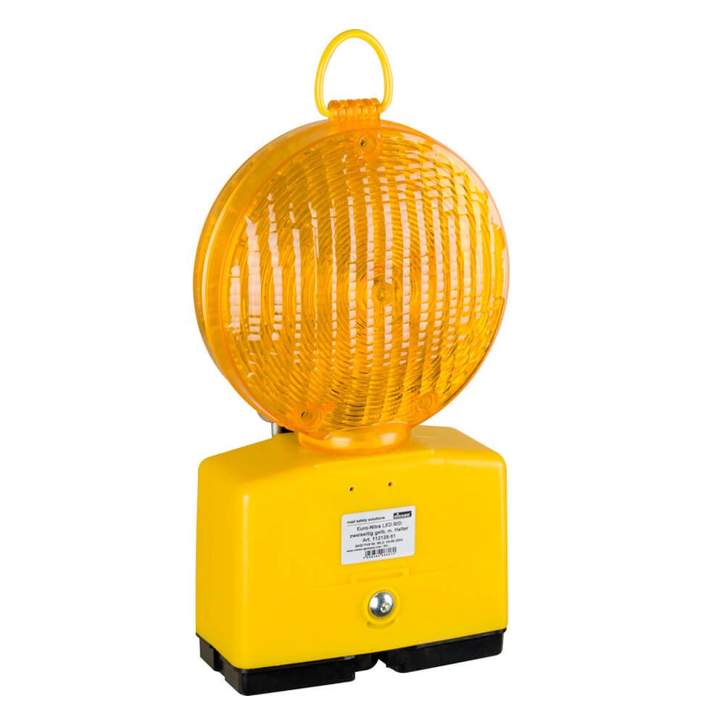
Was brauchen wir?
Absperrmaterial
Absperrmaterial
Warndreieck
Verkehrsleitkegel/Pylone
Warnleuchte
Etc.
Zum Sichern der Einsatzstelle gegen fließenden Straßenverkehr
Markierung des Absperrbereiches zum Fernhalten von Schaulustigen

Slide 13
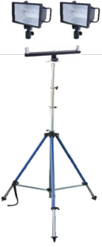
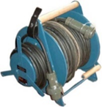
Was brauchen wir?
Beleuchtungsmittel
Brechwerkzeug
Leitungsroller
Abzweigstück
Flutlichtstrahler
Stativ mit Sturmverspannung
Halligan-Tool
Aufnahmebrücke
Zum Ausleuchten der Einsatzstelle
Brechstange
Feuerwehraxt
Schaffen von Zugängen, Sichern gegen Wegrollen etc.

Slide 14
Was brauchen wir?
Brandschutz
Brandschutz
C-Rohr/ Schnellangriff
Pulverlöscher
CO2-Löscher
Bis zu Vierfacher Brandschutz
Je nach Weisung des Einheitsführers ist das entsprechende Löschmittel aufzubauen
Schaum

Slide 15
Wer nimmt es mit?
Einheitsführer
Handlampe
Funkgerät
Melder
Handlampe
Funkgerät
Angriffstrupp
Erste-Hilfe-Kasten
Brechwerkzeug
Handlampe
Funkgerät

Slide 16
Wer nimmt es mit?
Wassertrupp
Handlampe
Funkgerät
Schlauchtrupp
Handlampe
Funkgerät
Warndreieck, Warnleuchte, Verkehrsleitkegel
Pulverlöscher, CO2-Löscher, Schnellangriffsrohr, C-Rohr, Schaum
Flutlichtstrahler, Stativ, Abzweigstück, Leitungsroller, etc.
Krankentransporttrage
Weitere Erste-Hilfe-Ausrüstung

Slide 17
Worauf müssen wir achten?
Rettungsgrundsatz im TH-Einsatz
Sichern gegen Gefahren
Zugang zum Patienten schaffen
Lebenserhaltende Sofortmaßnahmen
Befreiung aus lebensbedrohlicher und/oder Zwangslage
Übergabe an den Rettungsdienst

Slide 18
Worauf müssen wir achten? Einsatzgrundsätze
Die Eigensicherung ist stets zu beachten!
Eine zu rettende Person darf bis zur Übergabe an den Rettungsdienst nicht ohne Betreuung gelassen werden. (Daher Erkundung nicht alleine durchführen)
Eine Erstversorgung (Erste Hilfe) hat oberste Priorität.
Die Rettung von Personen soll möglichst unter Beachtung rettungsdienstlicher Erfordernisse (patientengerechte Rettung) als Sofortrettung (z. B. bei Brand, Reanimation) oder Schnelle Rettung (Zeitfenster 20 bis 30 Minuten) erfolgen.

Slide 19
Worauf müssen wir achten? Einsatzgrundsätze
Die Schutzausrüstung ist den jeweiligen Erfordernissen des Einsatzes anzupassen und zu erweitern, beispielsweise durch Gesichtsschutz, Schutzbrille, Gehörschutz, Schnittschutzbekleidung, Atemschutzgerät, Warnbekleidung, etc.
Einsatzstellen müssen insbesondere vor folgenden Gefahren gesichert werden:
fließendem Verkehr
Nachsacken, Wegrutschen oder Wegrollen aufgrund unkontrollierter Bewegungen von Lasten
Brandgefahr
Herabfallenden Teilen
Dunkelheit
Betriebsstoffen und Energieversorgung
Auch die Beseitigung, Kennzeichnung und Absperrung weiterer Gefahren besonders innerhalb des Arbeitsbereiches ist zu gewährleisten.

Slide 20
Worauf müssen wir achten? Ordnung des Raumes
Ablage für aus dem Einsatzbereich entfernte Gegenstände
Ablage für Einsatzmittel
Gefahrenstelle
Bereitstellungsfläche für Einsatzmittel und Einsatzkräfte
Absperrbereich
Arbeitsbereich

Slide 21
Zusammenfassung

